Slide 1
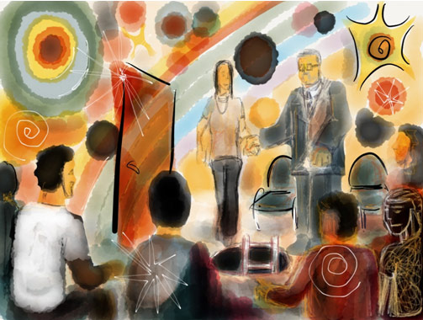
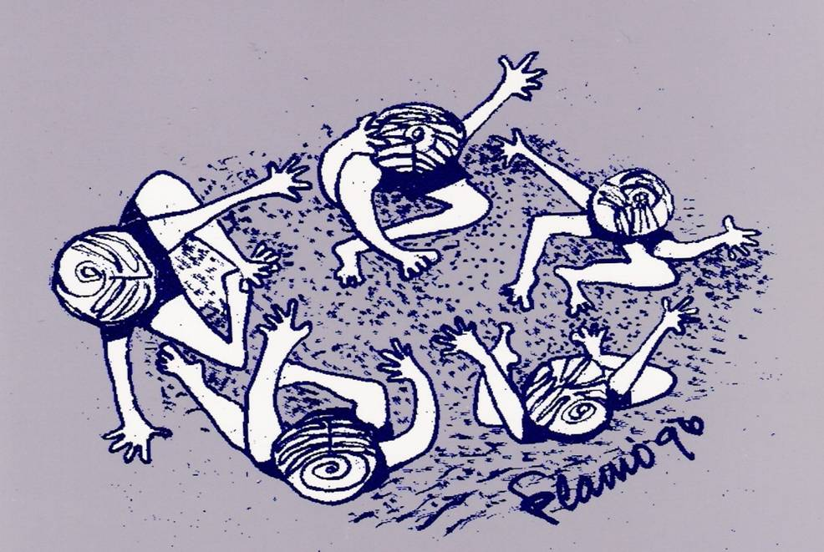
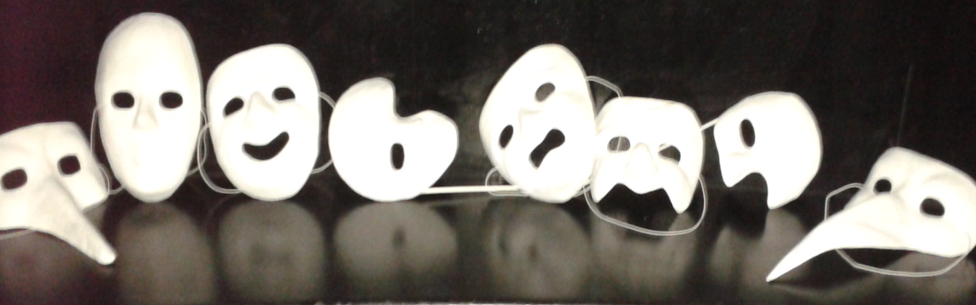
PSICODRAMA

Slide 2
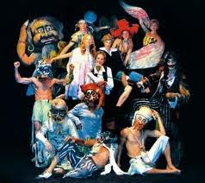
PSICODRAMA
El psicodrama es un tipo de psicoterapia válida para el tratamiento de todo tipo de trastornos mentales.

Slide 3
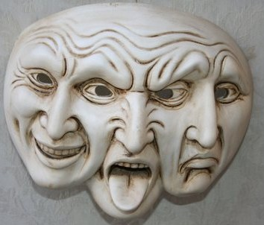
ESCUELAS
A) Psicodrama clásico americano (Zerka T. MORENO (N.Y.), James ENNEIS (Washington), Grete LEUTZ (Alemania), A.A. SCHÜTZENBERGER (Francia), Dean ELEFTHERY (Holanda).
B) Psicodrama analítico francés (Didier Anzieu, Michel Soulé, Paul y Génie Lemoine).
C) Psicodrama tríadico (A.A. SCHÜTZENBERGER).

Slide 4
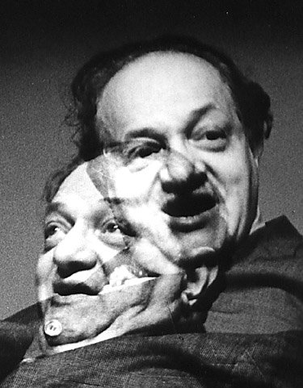
J. L MORENO
“Nací una noche tormentosa en un barco que navegaba por el mar negro desde el Bósforo a Constanza, en Rumania. Mi madre de solo dieciséis años tenía poca experiencia en las matemáticas del embarazo.
Nadie conocía la identidad de la bandera del barco. ¿Era griega, turca, rumana o española? El anonimato de esta bandera fue el origen del anonimato de mi nombre y de mi ciudadanía, al estallar la primera guerra mundial en 1914 (autobiografía)”.

Slide 5
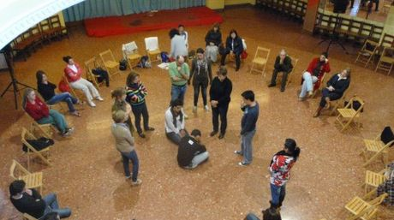
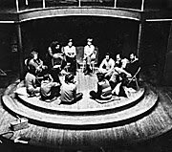

SESIÓN DEL PSICODRAMA

Slide 6
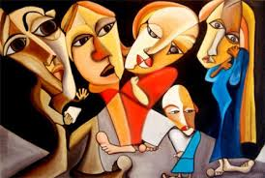

CONTEXTO
a. Contexto social.
b. Contexto grupal.
c. Contexto dramático.

Slide 7
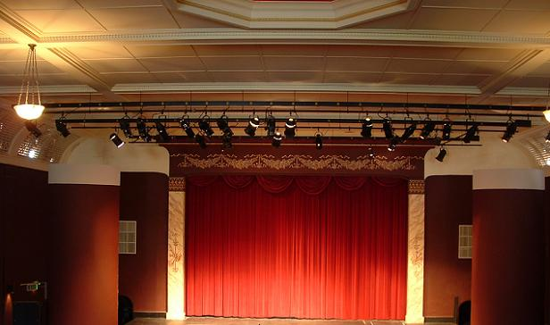
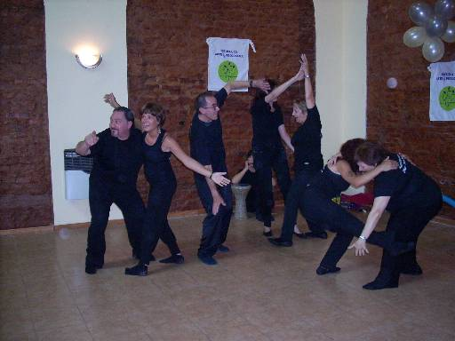
ELEMENTOS DE LA ESCENA
a. Protagonista.
b. Escenario.
c. Yo-auxiliares.
d. Director.
e. Auditorio.

Slide 8

ETAPAS DEL PSICODRAMA
Caldeamiento.
Dramatización.
Comentarios o análisis.

Slide 9
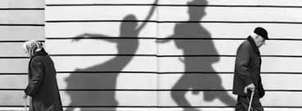
MECÁNICA DE LA SESIÓN
A. Apertura de la Sesión. B. Apertura de la dramatización.
C. Cierre de la dramatización. D. Cierre de la sesión.

Slide 10
TÉCNICAS BÁSICAS
SOLILOQUIO: Consiste en la conexión con el aquí y ahora, con mi mundo interno y mis emociones. Invitación a un espacio de contención en el que se puede estar con uno mismo.
DOBLAJE: Es la entrada respetuosa de los participantes del grupo en el mundo interno de protagonista.
ESPEJO: Consiste en que uno o más yo auxiliares representan la escena completa (los diálogos, las reflexiones, la acción, las posturas, el tono…) para que el protagonista la vea desde fuera y pueda ver algo más, tomar conciencia de lo que está haciendo y diciendo.
ESCULTURA: Es una forma limpia, rápida, “sin palabras”, de concretizar y expresar lo intangible

Slide 11
INVERSIÓN DE ROLES: Esta técnica es uno de los mayores inventos de Moreno, y se ha popularizado, utilizándose en múltiples contextos. Porque el ausente vuelve a hablar. Ese que digo yo que no soy yo, pero que lo llevo conmigo y al que no dejo hablar, ni me deja hablar.
LA SILLA VACÍA: El terapeuta coloca una silla enfrente del protagonista y le pide que imagine que en ella está sentado cualquier personaje de la escena que se va a trabajar, sea alguien con el que está en conflicto.
ENTREVISTA EN ROL: Algunos de forma sistemática realizan una mini-entrevista a cada personaje.

Slide 12
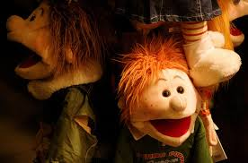
PSICODRAMA EN NIÑOS
"El Psicodrama y juego de roles no dan al niño un repertorio de respuestas o modelos de acción que deban utilizarse mecánicamente en cada situación, sino más bien tiene por objeto desarrollar su flexibilidad y espontaneidad a fin de capacitarlo y prepararlo para que pueda explorar varias alternativas y posibilidades en situaciones presentes y futuras." (R. Lippit: Psycodrama in the
Kindgarden and Nursery School- Group Psychotherapy and Psychodrama, VIII 1959, pág. 262)

Slide 13
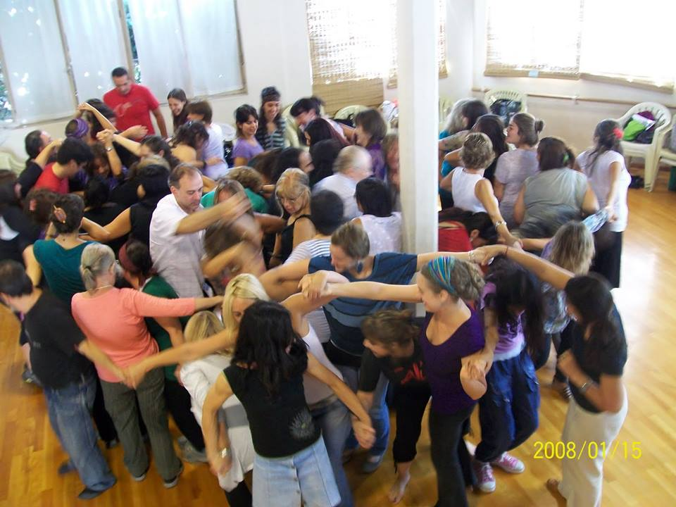
APLICACIONES DEL PSICODRAMA
Se divide en dos
La parte formativa.
La parte de tratamiento.

